Slide 1
IOS Swıft temelleri mvvm & vıper mimarileri
Alican Kurt

Slide 2

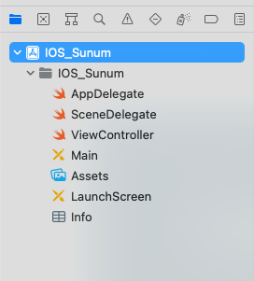
Proje dosyaları ve görevleri
-AppDelegate: Uygulama temel ayarları ve kurulumu -SceneDelegate: Uygulamanın gösterilme şeklinin yönetilmesi -ViewController: Kullanıcı yüzünde görülecek kodlar -Main: Tüm ekranlar ve ekran geçişleri -LaunchScreen: Uygulama açılış ekranı -Assets: Uygulamada kullanılacak yerel resimler -Info: Uygulama izinleri

Slide 3
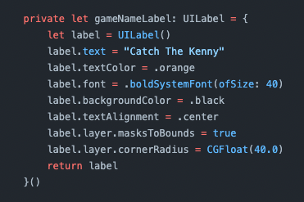
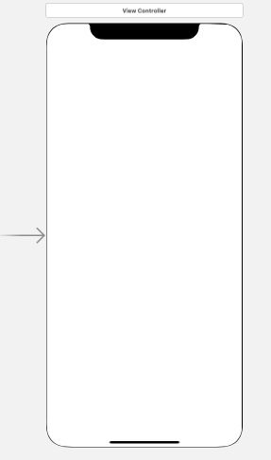
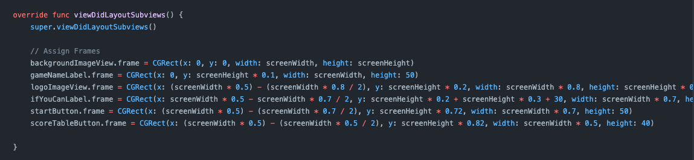
Bileşenleri kod ile oluşturmak
Kod İle Bileşen Tanımlama
-Avantajlar:
Farklı ekran boyutları için değişken boyutlu objeler oluşturulabilmesi
-Dezavantajlar:
Programı çalıştırmadan objelerin ne şekilde gözükeceği görülemez

Slide 4
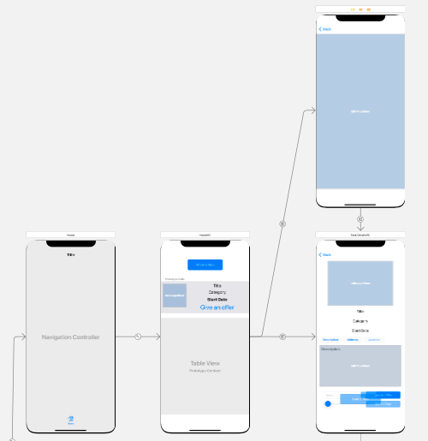

Bileşenleri storyboard üzerinden oluşturmak
Bileşenleri Storyboard Üzerinden Tanımlama
-Avantajlar:
Ekran geçişleri takibi Obje özellikleri Obje konumu
-Dezavantajlar:
Farklı ekranlar için obje büyüklüğü ayarı
Obje konumunun farklı ekranlar için ayarlanması

Slide 5
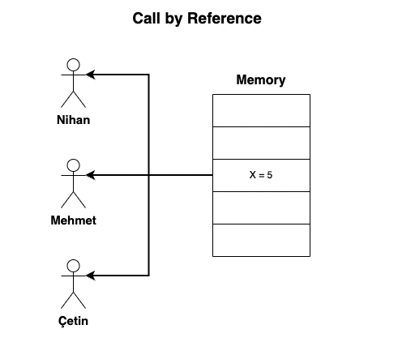
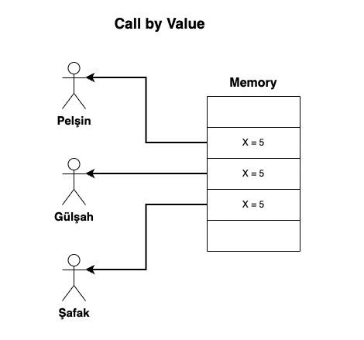
Protocol Orıented Programmıng (POP)
Swift mümkün olduğu kadar, ‘Class’ yerine ‘Struct’ yapısını tercih eder. (Güvenlik)
Swift ‘multiple inheritence’ desteklemez. ‘Class’lar tek bir ‘Base Class’ı miras alabilirler.
‘Struct’ başka bir ‘Struct’tan veya ‘Enum’ başka bir ‘Enum’dan miras alamaz.
‘Protocol’ler birçok kez miras alınabilir. ‘Protocol’ler ’Interface’e benzetilebilir.

Slide 6
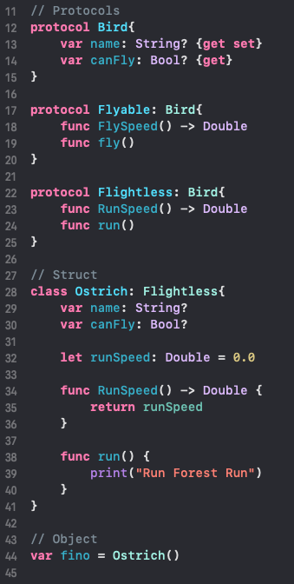
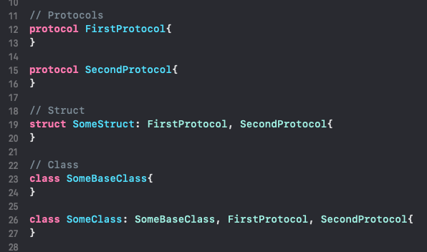
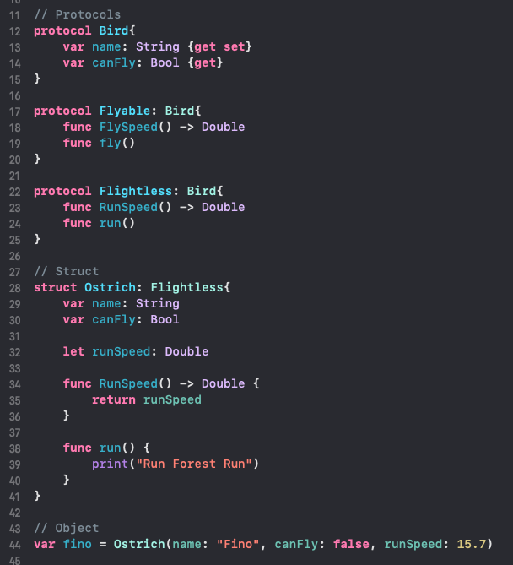
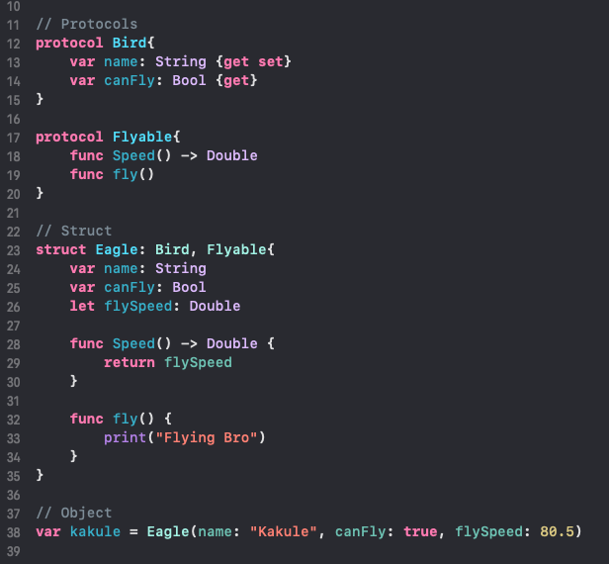
Protocol Orıented Programmıng (POP)
Protocol Class
Protocol Temel
Protocol Struct
Protocol Struct

Slide 7
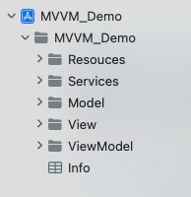
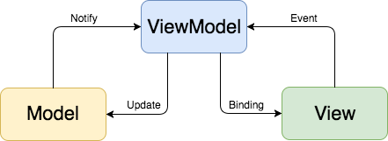
MVVM Mimarisi
Model: Uygulama içinde kullanılacak modeller ve veriler
View: Kullanıcı etkileşimleri ve görünüm objeleri
ViewModel: ”Business Logic” diye adlandırılan işlemler

Slide 8
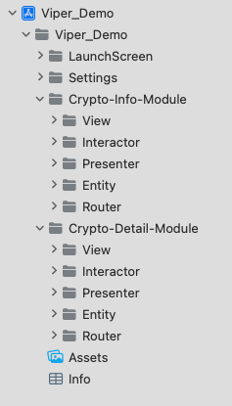
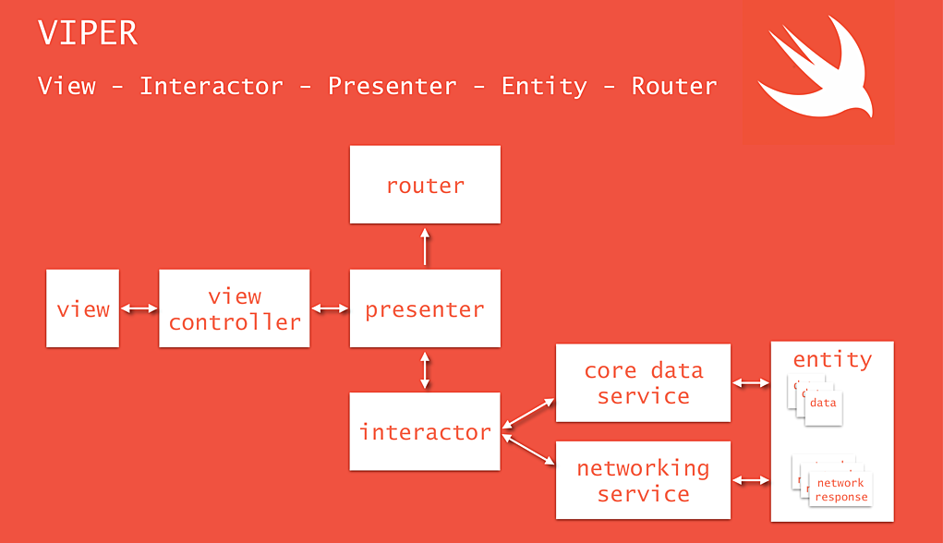
VIPER Mimarisi
View: Kullanıcı etkileşimleri Presenter’a gönderilir ve Presenter’dan gelenler gösterilir.
Interactor: ‘Business Logic’ işlemler yer alır.
Presenter: View’den gelen kullanıcı etkileşimleri alınır, bununla birlikte Interactor’dan da bu etkileşime göre yapılan işlemin sonucu alınır ve View’e göstereceği veriler gönderilir. Ayrıca Router’a nereye gideceğini sorar.
Entity: Interactor’ün kullanabilmesi için modeller ve veriler burada yer alır.
Router: Tüm yönlendirmeler ve View-Interactor-Presenter-Entity bağlantıları burada yapılır. Uygulamanın hangi ekran ile başlayacağı ve kullanıcı etkileşiminde nereye gidileceği burada tanımlanır.

Slide 9
IOS Swıft temelleri mvvm & vıper mimarileri Teşekkürler
Alican Kurt

